Slide 1
Mesure des défauts de l’œil

Slide 2
Objectifs
Lors d’opérations laser (par exemple), on a besoin d’une grande précision : il faut donc pouvoir positionner le laser en entrée très précisément pour pouvoir atteindre le point voulu en dépit de tout ce qui peut perturber le laser.

Slide 3
Plan
0. Introduction
Mise en évidence de la déformation d’un front d’onde de manière simple
Mesure de la déformation d’un front d’onde type Shack-Hartmann
Traitement informatique du front d’onde reçu
Expérience
Simulation
Expérience
Résultats obtenus
Représentation des polynômes sur Python
Interpolation de Lagrange
Utilisation des Polynômes de Zernike comme base pour
représenter le front d’onde

Slide 4
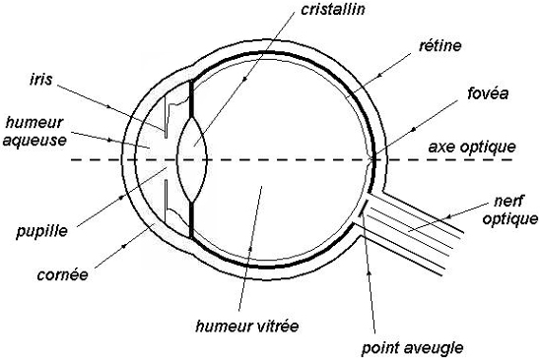
0. Introduction a) Présentation générale
L’œil

Slide 5
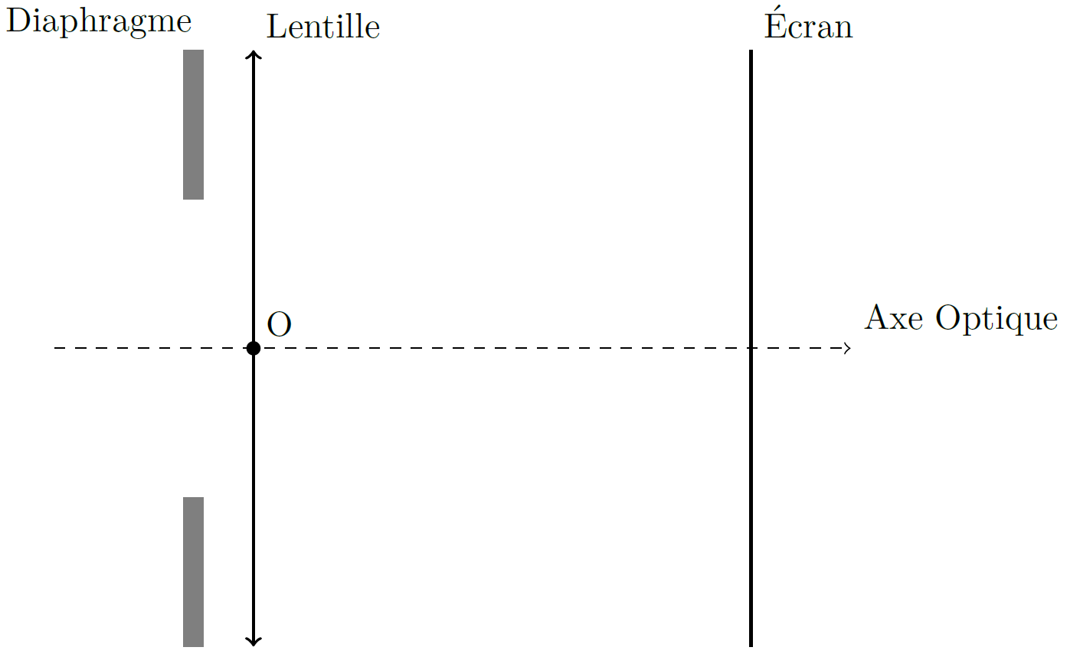
b) Modélisation de l’œil
Modèle plan de l’oeil

Slide 6
c) Différents défauts de l’œil
Défauts classiques | Défauts de haut degré
Myopie Hypermétropie Astigmatisme Presbytie… | Inhomogénéités dans les humeurs Défauts du cristallin (Cornée déformée)

Slide 7
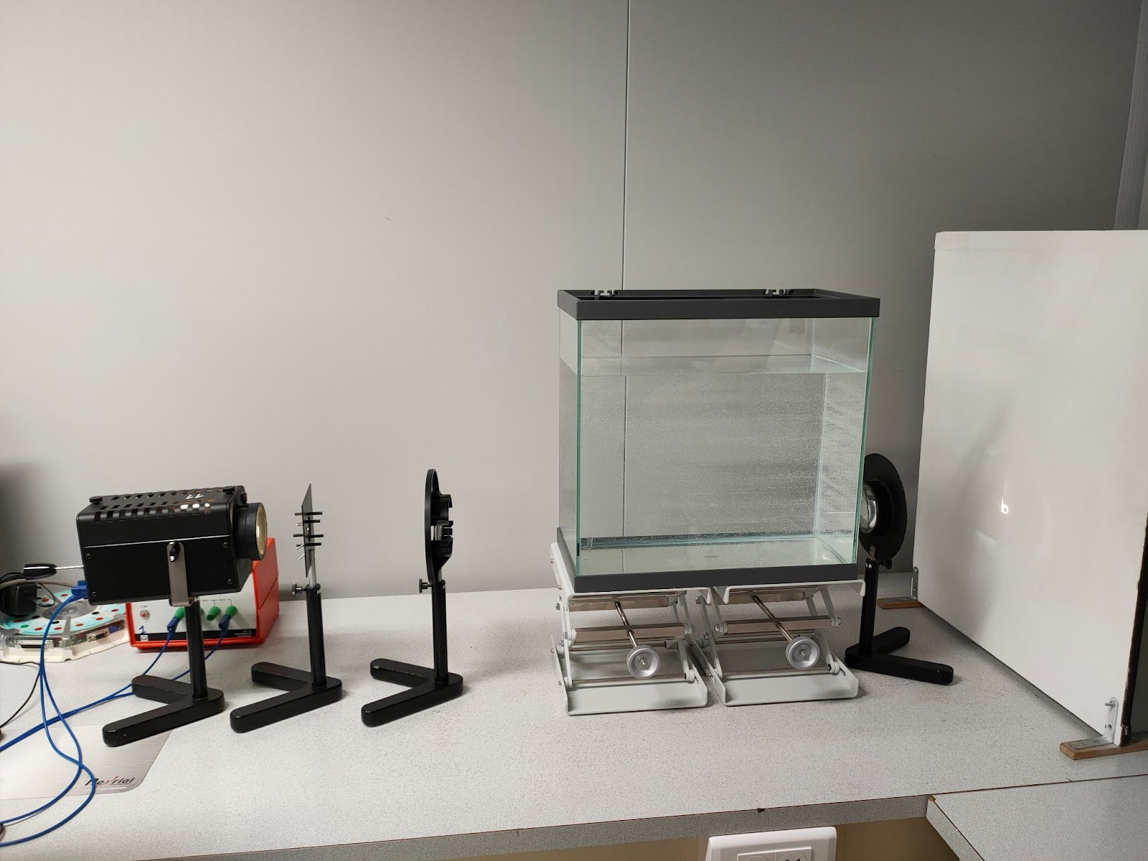
I. Mise en évidence de la déformation d’un front d’onde par les inhomogénéités a) Expérience
eau
lampe
lettre
Montage
Lentille
convergente

Slide 8
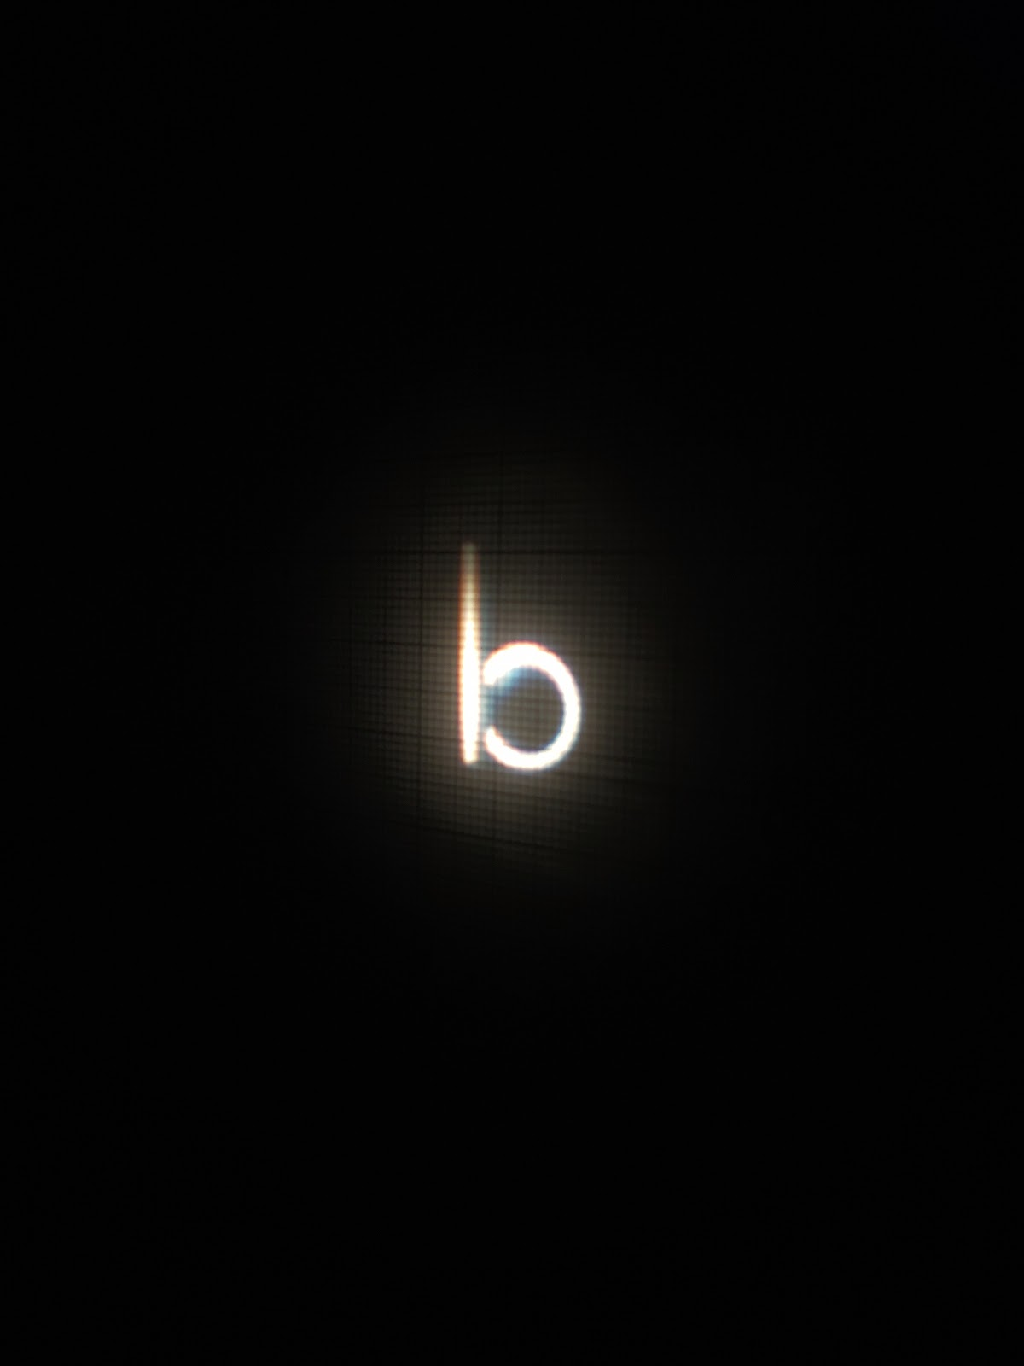
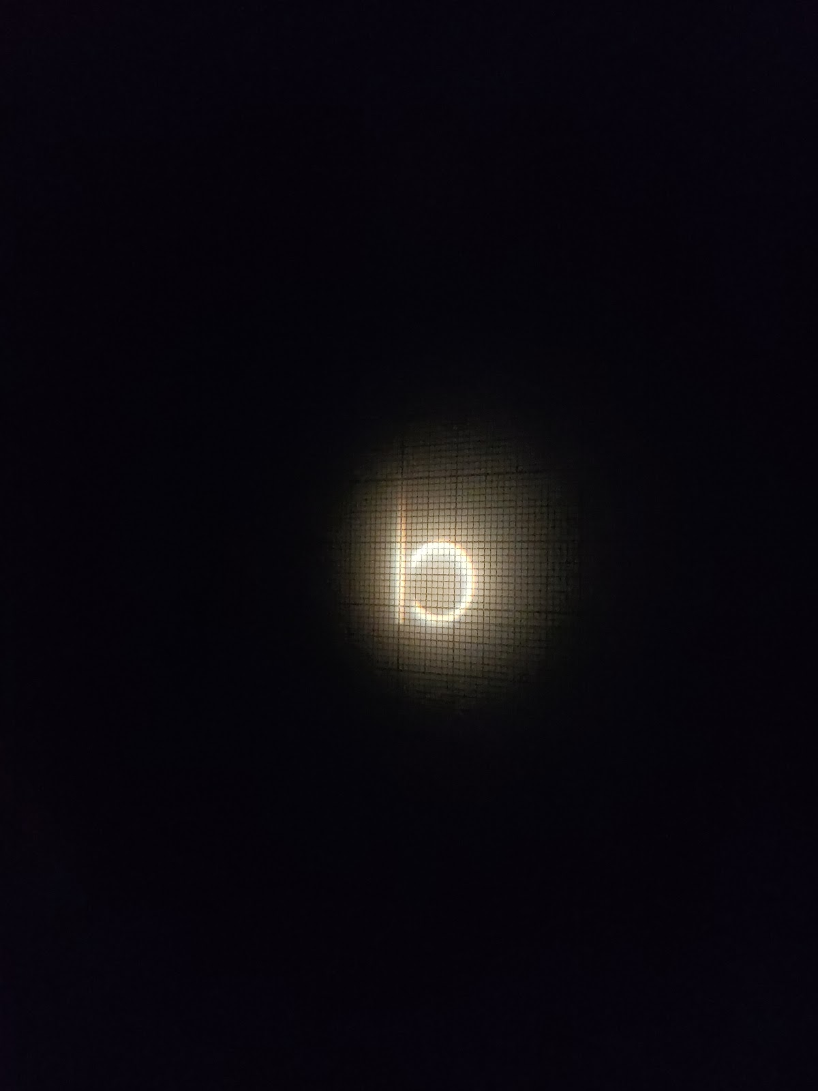
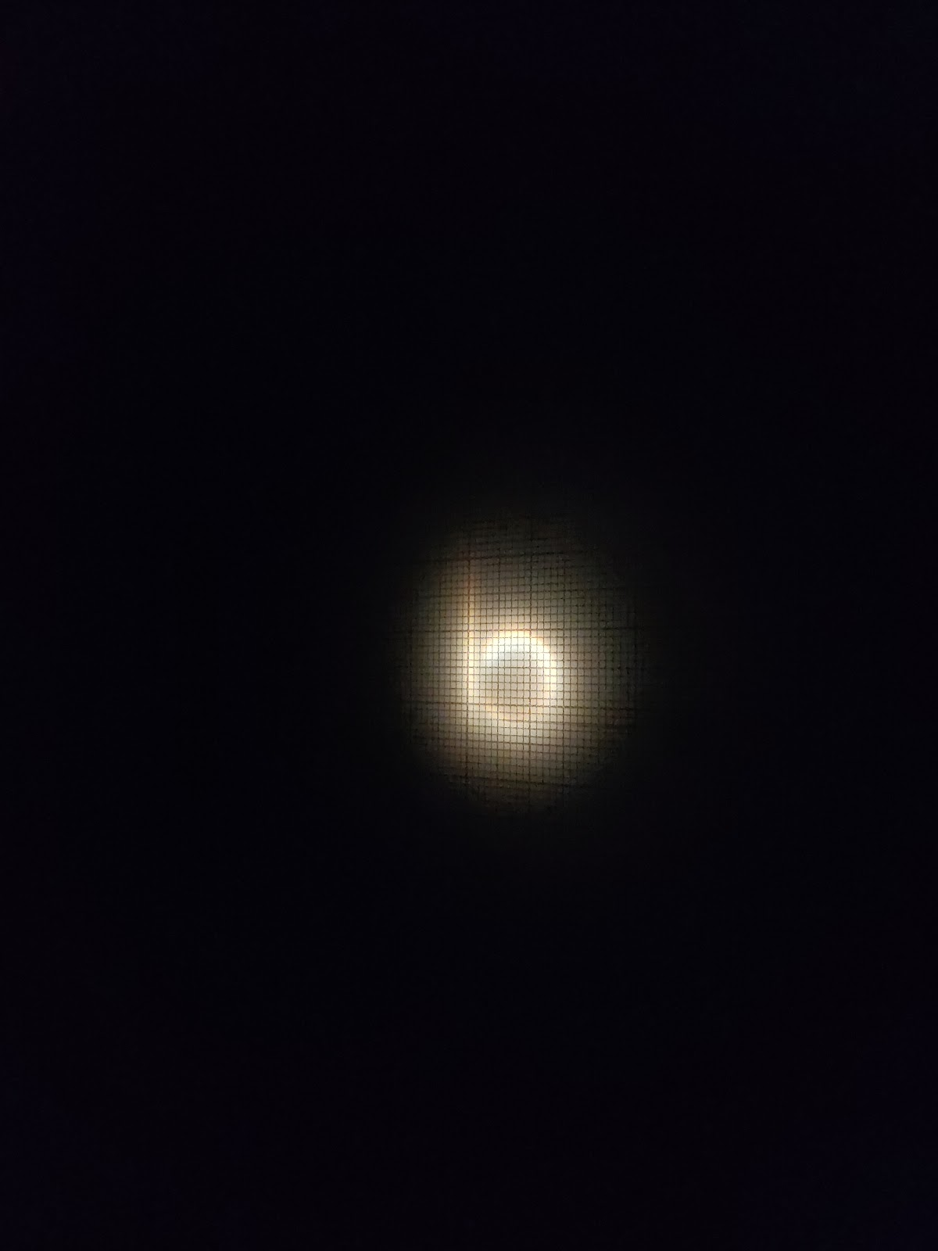
À t=0 : Ajout d’eau concentrée en sucre
Milieu Hétérogène
Image observée :
t
0
Deux phénomènes entrent en jeu ici :
La réfraction
La différence de temps de parcours

Slide 9
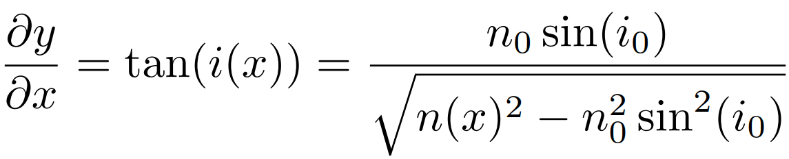
Variation de y du à la réfraction :

Slide 10
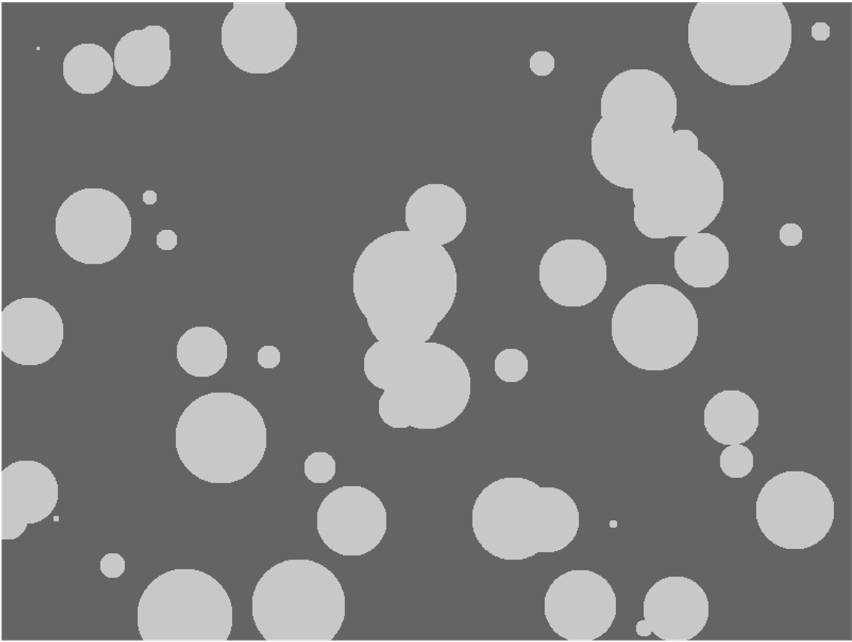
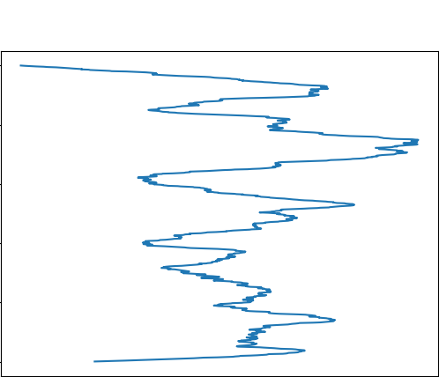
b) Simulation : estimation du temps de parcours
Lumière en phase
Simulation des inhomogénéités
Front d’onde après traversé de la cuve
(décalage en fonction du temps)
Rectangle rouge pour ce qui
nous intéresse

Slide 11
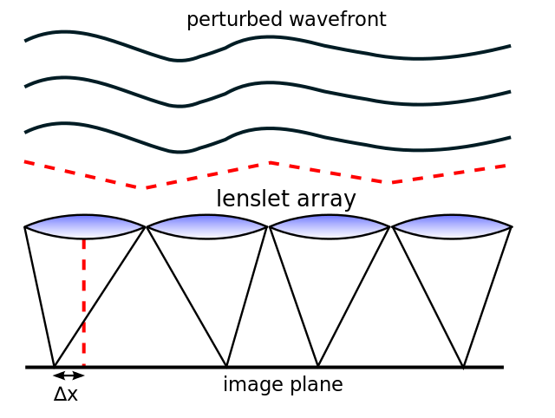

II. Mesure de la déformation d’un front d’onde type Shack-Hartmann
Positions idéales des points
Positions réelles des points

Slide 12
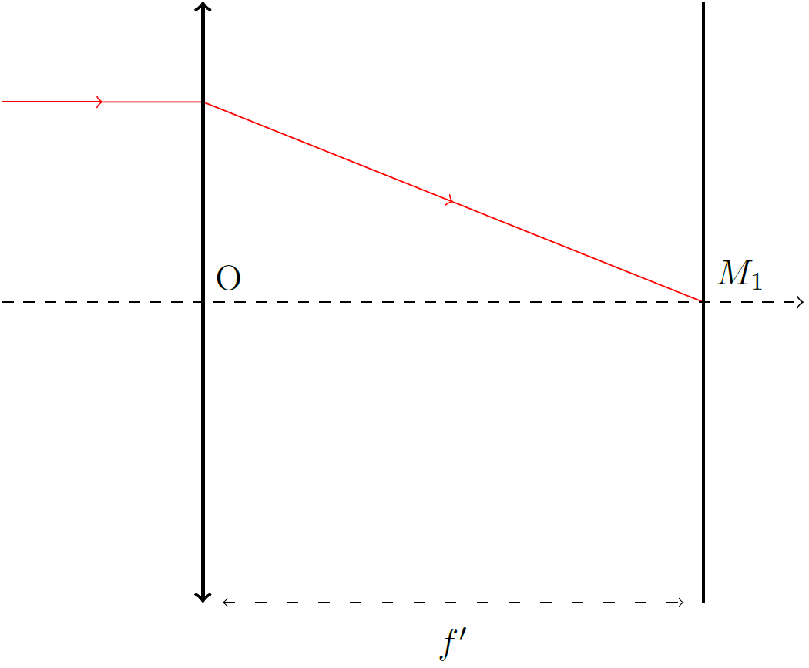
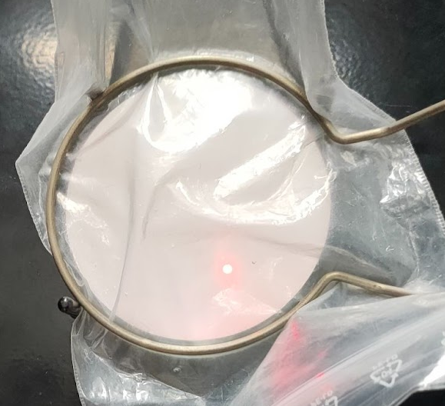
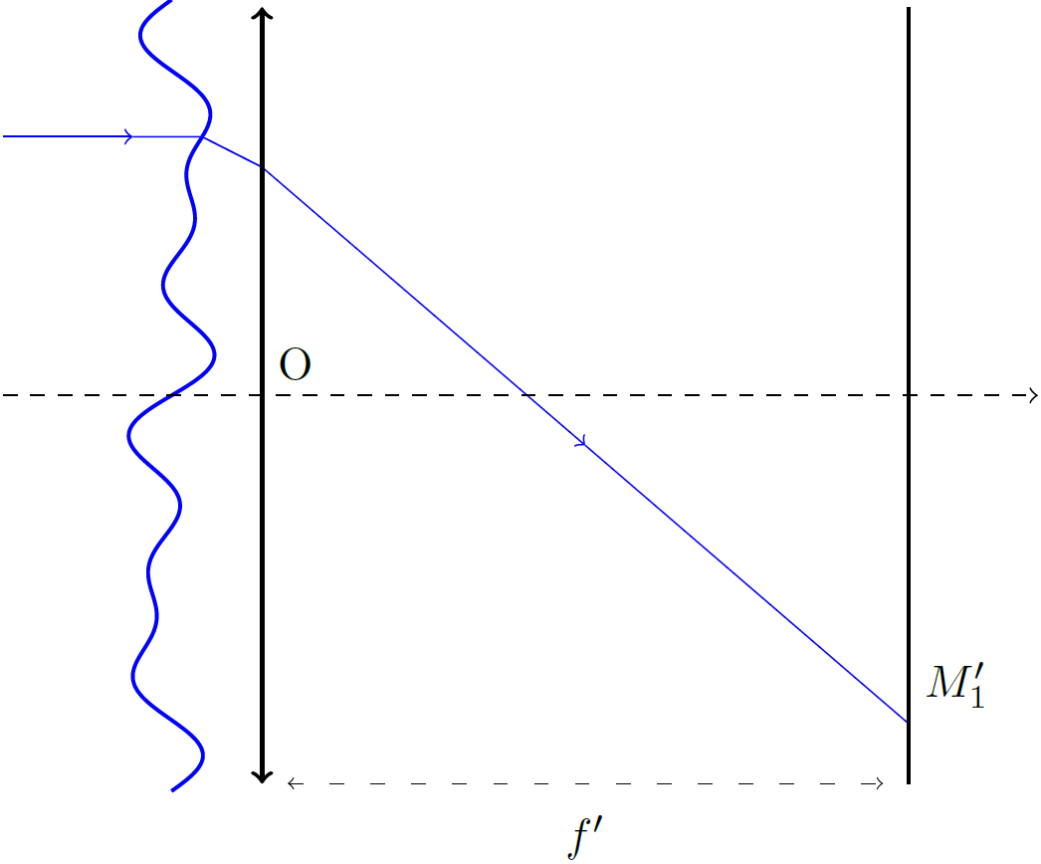
a) Expérience
Observation :
Le Rayon est dévié par le plastique par rapport à une trajectoire idéale
Montage :
Laser rouge
Lentille convergente
Plastique déformable

Slide 13
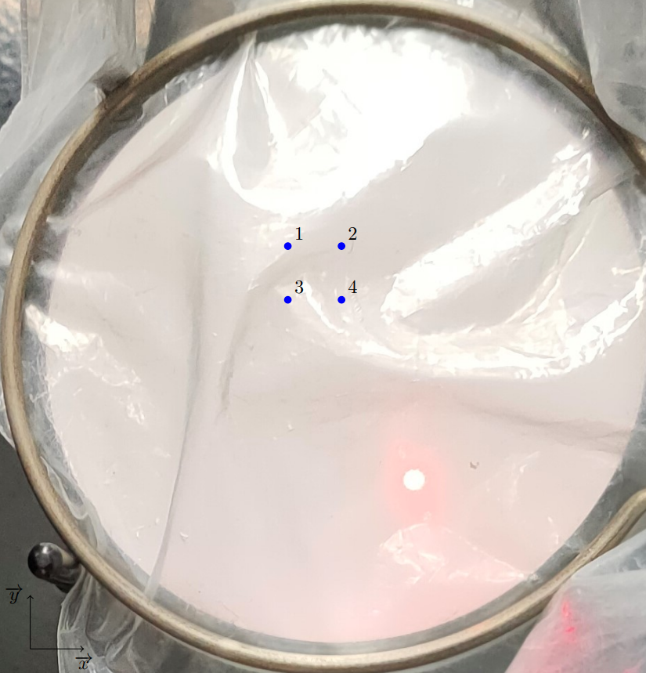
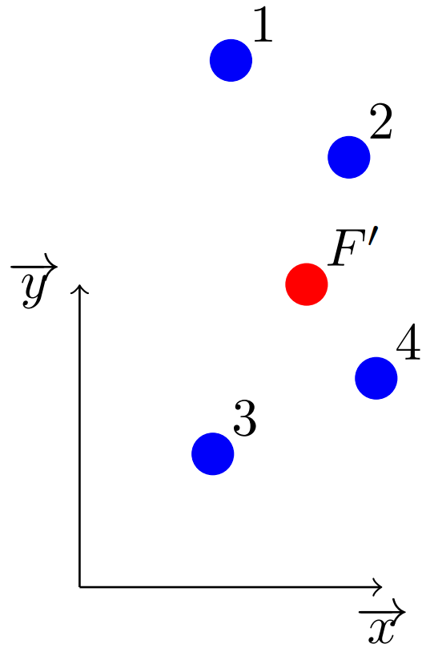
b) Résultats de l’expérience
Rayon arrivant sur la lentille
Rayon arrivant dans le plan focal image

Slide 14
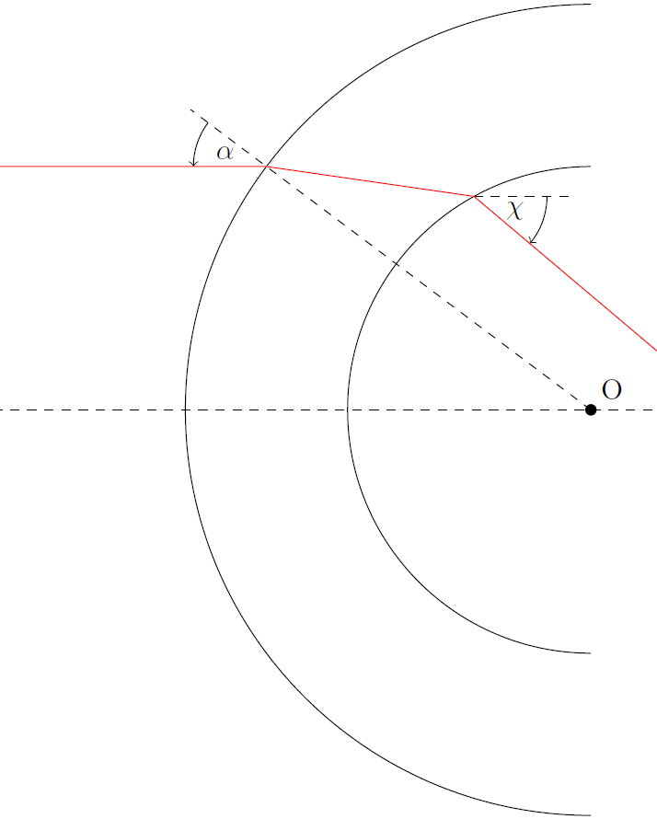
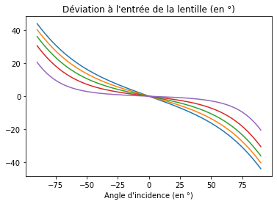
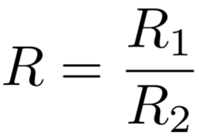
Modélisation de la déviation du faisceau
On assimile localement le pochon à deux sphères concentriques de rayon différent

Slide 15
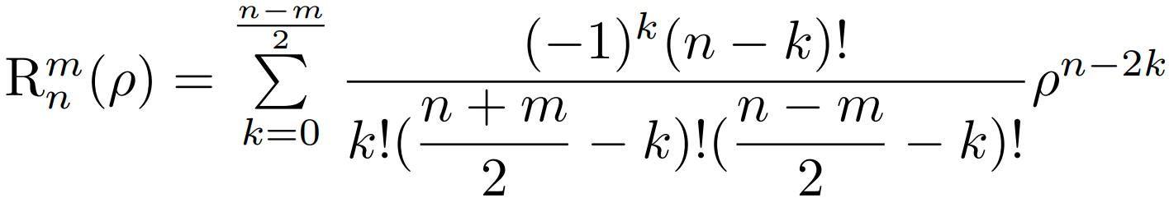
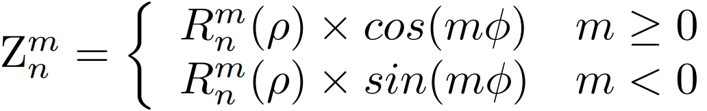
III. Traitement informatique du front d’onde reçu a) Représentation des polynômes sur Python

Slide 16
b) Détermination de la valeur du front d’onde aux points d’échantillonage

Slide 17
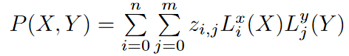
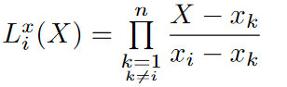
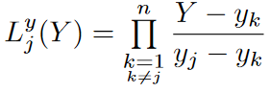
b) Interpolation de Lagrange
Interpolateur selon x
Interpolateur selon y
Par le théorème de Stone-Weierstrass, on peut approcher notre surface
par des polynômes.

Slide 18
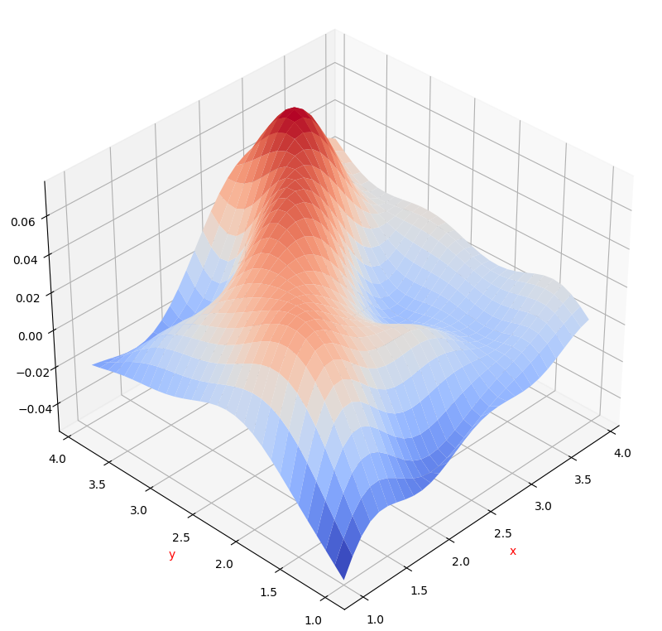
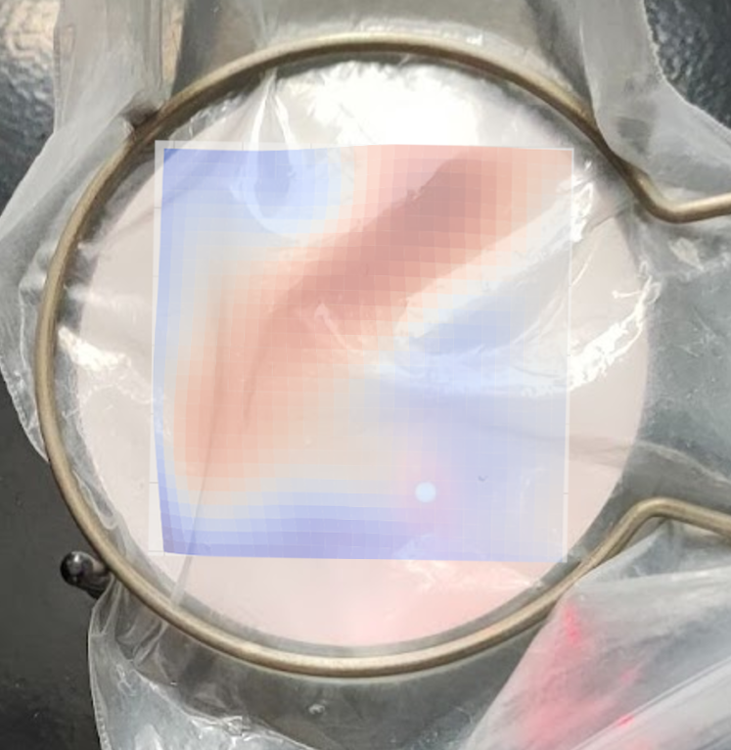





Reconstitution du front d’onde
Sur chaque point de notre maillage, on a la normale en ce point.
On a donc fait une moyenne pour retrouver les autres points à partir d’un seul.

Slide 19
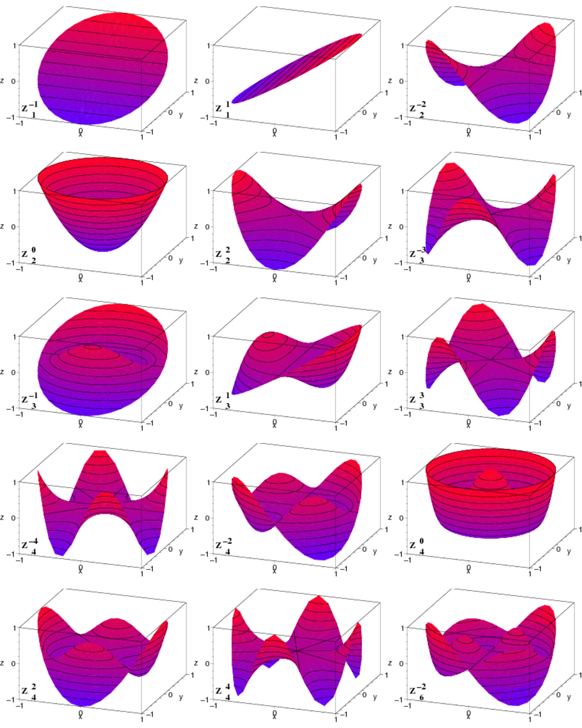
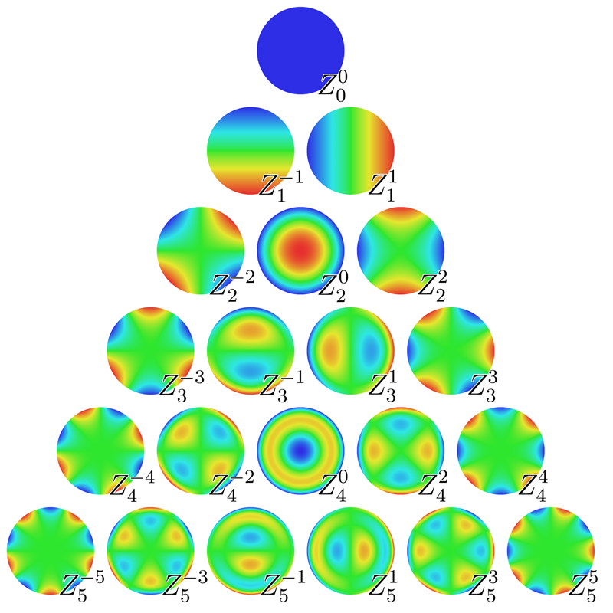
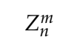
c) Utilisation des Polynômes de Zernike comme base pour représenter le front d’onde
Polynômes de Zernike
Base du disque unité
m = nombre de méridiens affectés
n = ordre du polynôme

Slide 20
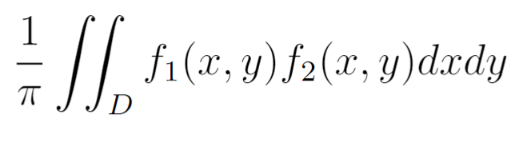
Projection sur la base des Polynômes de Zernike
Produit scalaire
Résultats
0,0191
0,0013 0,0055
-0,0040 -0,0041 -0,0003
-0,0023 -0,0026 -0,0013 0,0019
-0,0007 0,0010 -0,0001 -0,0007 -0,0005
-0,0013 0,0011 0,0010 0,0008 -0,0002 -1,58e-5

Slide 21
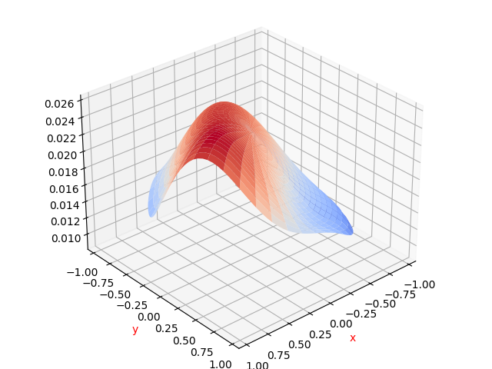
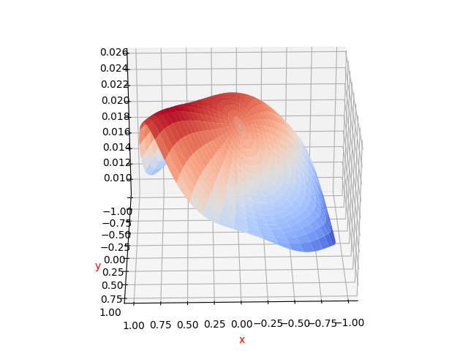
Résultat obtenu après projection

Slide 22
Conclusion

